Slide 1

Навчання грамоти
Письмо
Післябукварний період
Урок 121
Складання розповіді на задану тему. Побудова і записування речень

Slide 2

Налаштування на урок
Доброго ранку – сонце привітне!
Доброго ранку – небо блакитне!
Доброго ранку – в небі пташки!
Доброго ранку – зелені дубки!
Доброго ранку – люди привітні!
Я всім бажаю,
щоб посмішки квітли!

Slide 3

Психологічна настанова – «Золота рибка»
Загадай бажання на урок. Золота рибка виконає всі твої бажання. За допомогою цієї золотої рибки тебе будуть на уроці супроводжувати успіх та вдача!

Slide 4
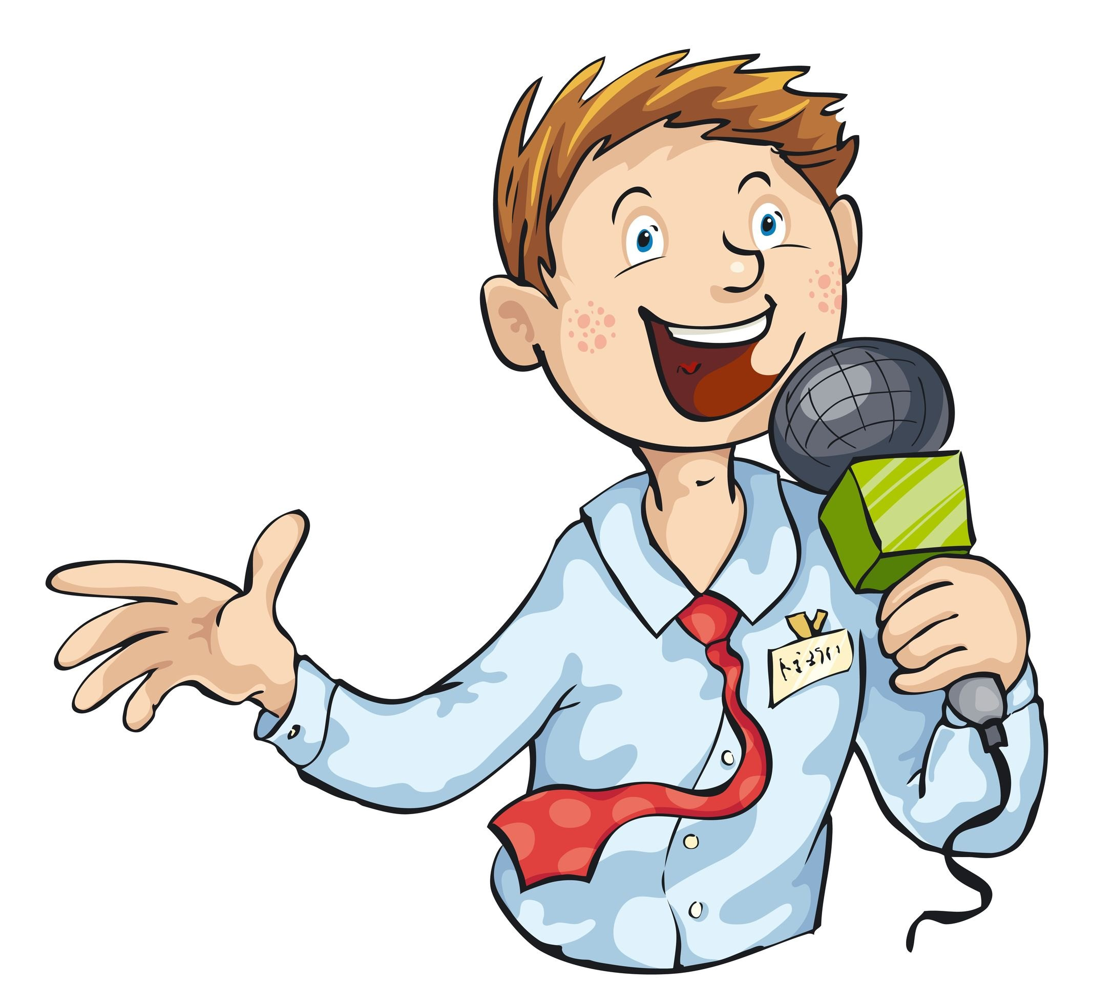
Вправа «Закінчи речення»
Алфавіт – це …
букви, розташовані в певній послідовності
Для голосних звуків існує букв …
10
На питання ХТО? відповідають …
Назви людей і тварин
У слові МРІЯ складів …
2
В слові джинси букв …, звуків …
6 букви, 5 звуків
Після весни настає …
веселе літо

Slide 5

Повідомлення теми уроку
Сьогодні на уроці письма ми будемо вчитися складати розповідь на тему «Літо»; удосконалимо вміння будувати речення.

Slide 6

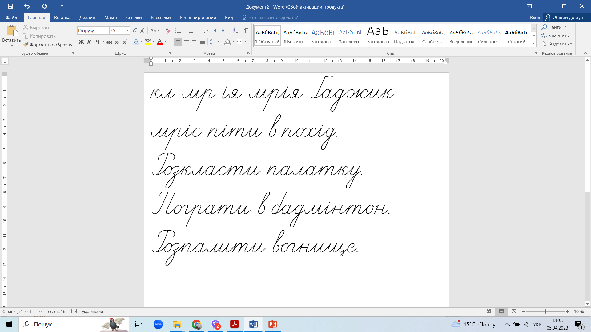
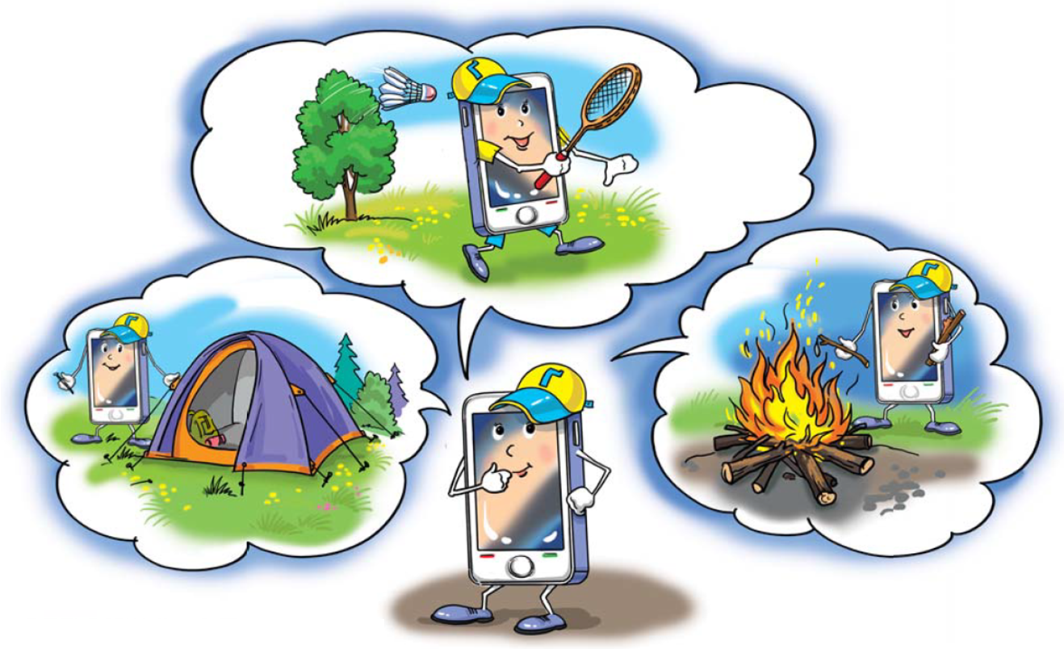

Зроби каліграфічну розминку
Розкажи Родзинці, як Ґаджик мріє провести
свої літні канікули
Сторінка
60

Slide 7
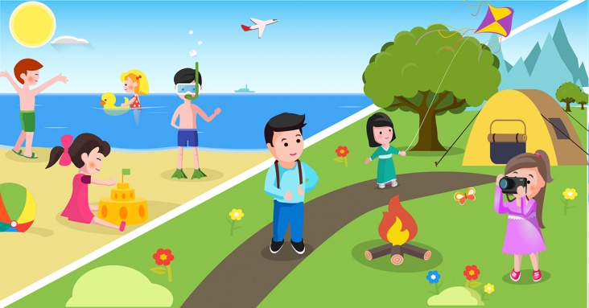

Запиши мрії Ґаджика
Ґаджик мріє піти в похід. Розкласти палатку.
Пограти в бадмінтон. Розпалити вогнище.
Розкажи, де і як ти хочеш провести літні канікули.
Сторінка
60

Slide 8
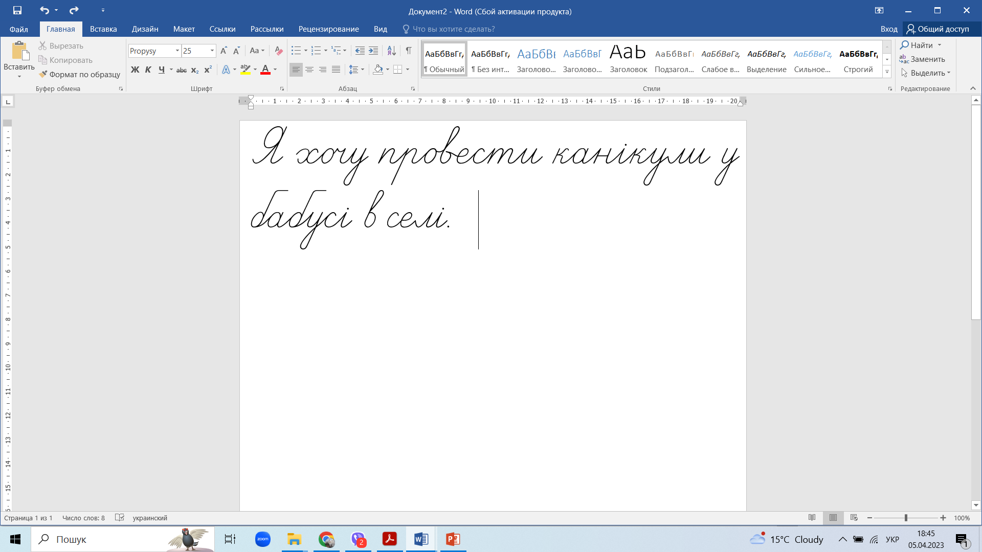

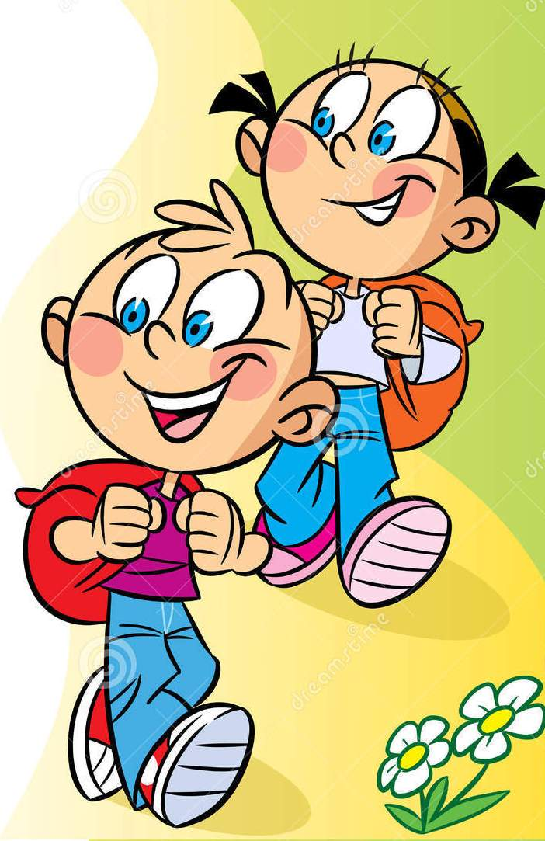
Запиши своє бажання одним реченням
Я хочу провести канікули у бабусі в селі.
Розпитай у друзів, як вони планують провести свої канікули.
Сторінка
61

Slide 9
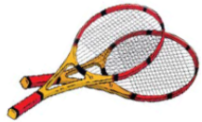
Розгадай кросворд Родзинки
1
3
4
2
1 | с | к | а | к | а | л | к | а
 |  | 2 | м' | я | ч | і
 | 3 | р | а | к | е | т | к | и
 |  |  |  |  | 4 | о | б | р | у | ч
1 | с | к | а | к | а | л | к | а
 |  | 2 | м' | я | ч | і
 | 3
 |  |  |  |  | 4
1 | с | к | а | к | а | л | к | а
 |  | 2 | м' | я | ч | і
 | 3 | р | а | к | е | т | к | и
 |  |  |  |  | 4
1 | с | к | а | к | а | л | к | а
 |  | 2
 | 3
 |  |  |  |  | 4
1
 |  | 2
 | 3
 |  |  |  |  | 4
Сторінка
61

Slide 10
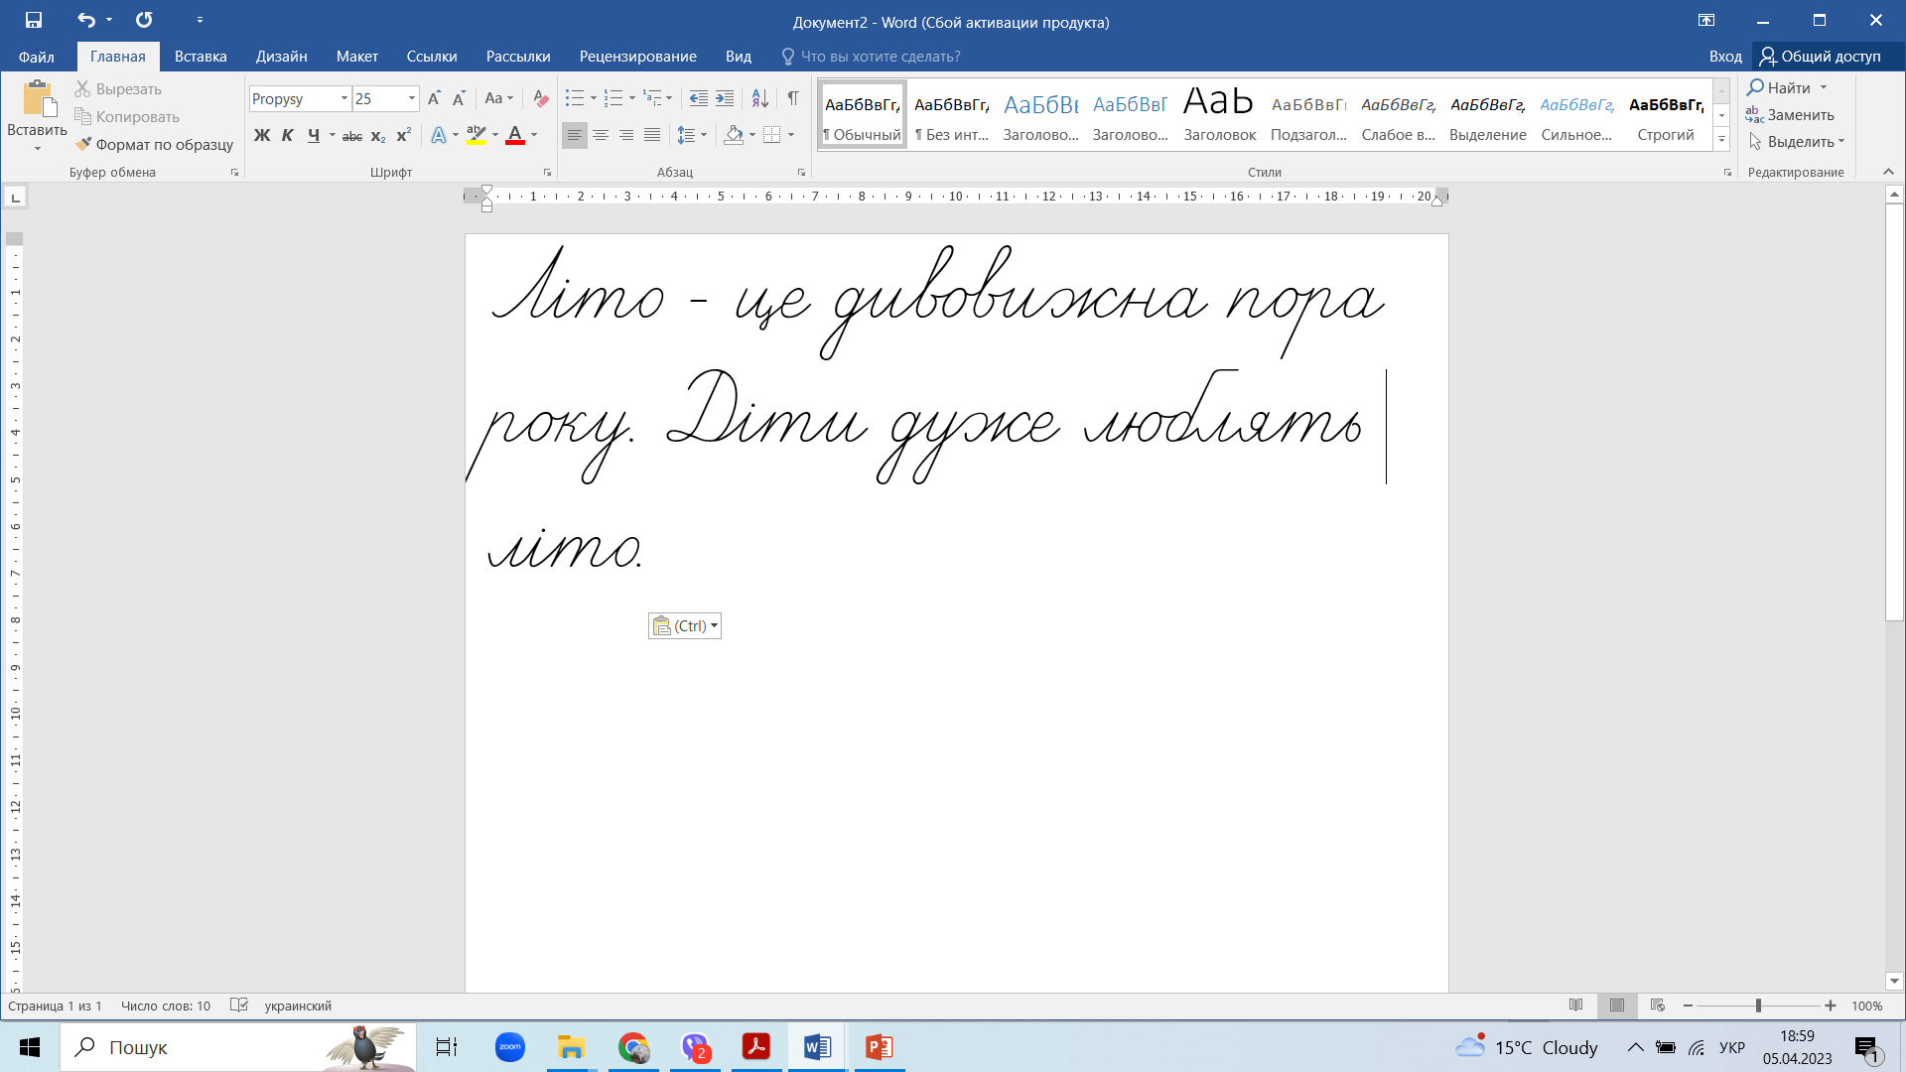

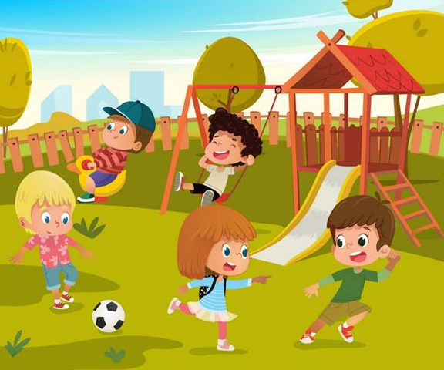
Склади і запиши два речення з виділеним
у кросворді словом
Літо - це дивовижна пора року.
Діти дуже люблять літо.
Сторінка
61

Slide 11
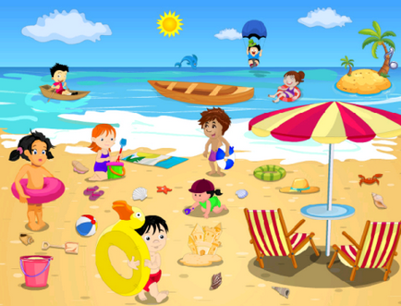
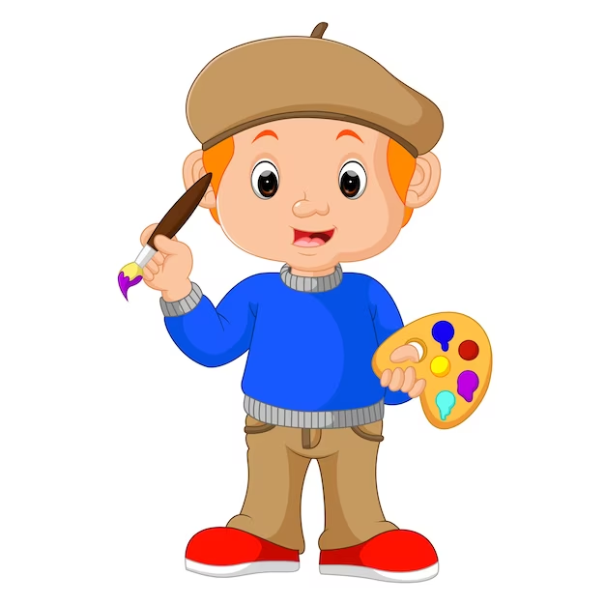
Намалюй, що хочеш робити на канікулах
Сторінка
62

Slide 12
Дружи зі словом
Продовжуй дружити зі словами і влітку.
Читай, запитуй, розповідай, записуй, грай зі словами.
Завжди використовуй ввічливі слова. Нехай дружба зі словом приносить тобі користь і задоволення!
Сторінка
63

Slide 13
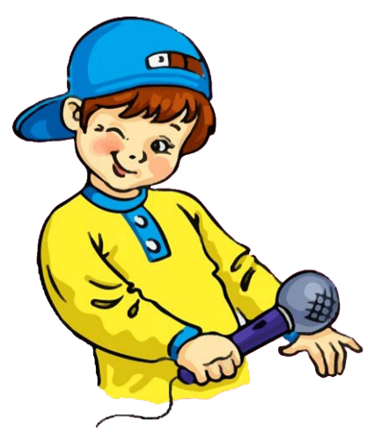

Вправа «Мікрофон»
Чого навчилися на уроках письма?
Які уроки тобі запам’яталися?
Були найцікавішими?

Slide 14




Рефлексія
Обери смайл, яким визначиш свої емоції в кінці уроку
Завдання приносили радість
Завдання принесли втому
Здивувала інформація
Замріяне очікування кінця уроку

Slide 15


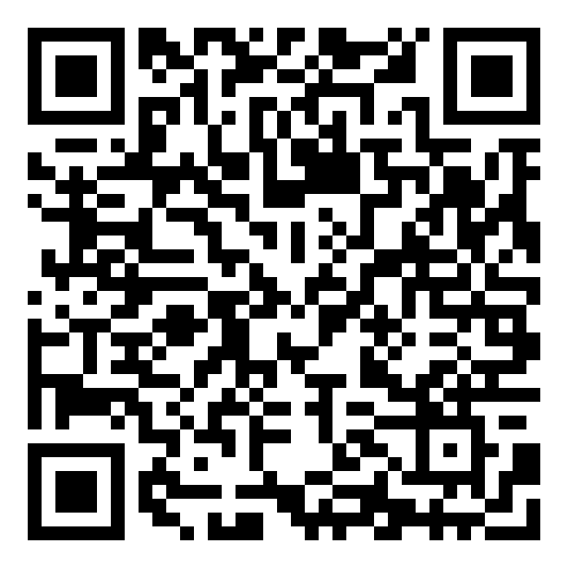

Online завдання
Відскануй QR-код або натисни жовтий круг!

